Slide 1
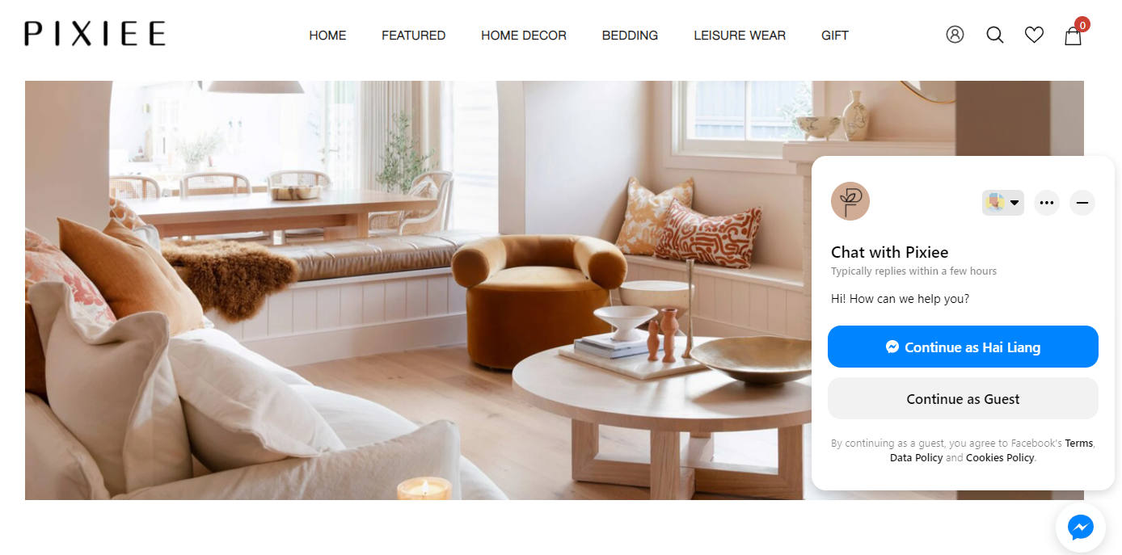






春松客服
让顾问成为真正的价值创造者
上线开源客服系统
CSKEFU.COM
春松客服
官网

Slide 2



















1
WHICH COMPAINES ARE IN USE?
哪些企业在使用？
500
10
1.8万+
1
多个
余个
次
第
名
企业选择
应用行业
企业部署
企业级应用
开源客服系统排行
江淮汽车
云企互联
九九互动
北京雅革
深圳尔雅
装备应急之家
麥睿資訊
即启平台
案例参考
PAGE
1
CSKEFU
浦江气体
有味生活商城
德基广场
联众信安
江北新区研创园
易芽
姑苏招商平台
欧迪娱乐
Notes:
http://www.ctiforum.com/news/guonei/585588.html
http://www2.cnpcbidding.com/#/wel/index 原来网址 https://www.cnpcbidding.com/html/1/index.html
http://www.gas777.com/

Slide 3


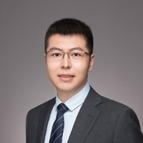

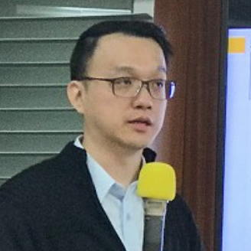
2
HOW ABOUT SERVICE DATA?
服务数据如何？
2,000+
+
200%
3.8k
个机器人客服
客服工作效率
系统用户
点赞/反馈
反馈评价
我们在向海外市场销售中国制造的家居用品，朋友推荐了春松客服，支持在 Facebook 上拓户和客服！
服务支持很到位，机器人客服有效的解决了 Facebook 粉丝页我们以前回复不及时的问题！
春松客服让我们客户服务工作高效了，春松客服团队提供的商业支持，能体会我们的问题，处理迅速！
Nick HAN
祝亚婷
吴明宗
COO & CMO
PIXIEE 家居用品严选
产品运营主管
九九互动出海游戏
CEO
麥睿資訊（台湾）
PAGE
2
CSKEFU

Slide 4


3
WHAT PROBLEMS CAN BE SOLVED?
能解决什么问题？
智能客服 8 大亮点
智能运营 8 大亮点
访客 – 渠道 – 坐席
监控 – 质检 – 统计
访客从多渠道接入，配置策略分配坐席
分析访客满意度，感知服务健康状态
坐席转接，准确对接服务人员
统计坐席工作负荷：接待数、咨询时长等信息
客服人员忙碌，访客进入排队管理
客户关系管理，关联联系人，记录来往
识别网页访客状态，主动邀请聊天
访问统计：接入站及坐席咨询统计
知识库快捷，联想输入，提升坐席效率
自定义标签，联系人分类、设定画像
客服机器人接待访客 7x24，人工智能
从 Facebook 生态获客，营销群发消息
坐席监控：高级坐席实时干预客服会话
浏览会话历史，进行客服质检
Facebook 粉丝页集成，满足企业出海需求
访客拉黑，黑名单拒绝服务
PAGE
3
CSKEFU

Slide 5
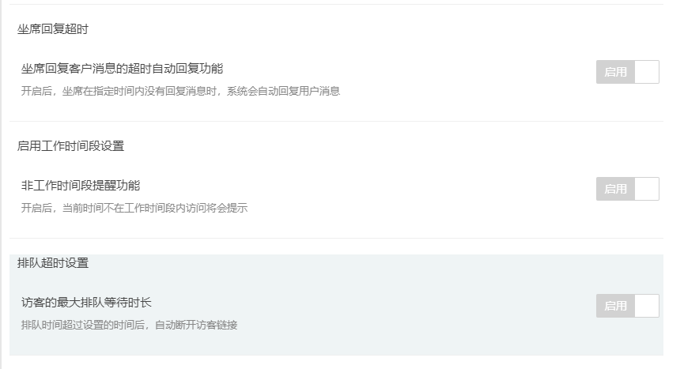
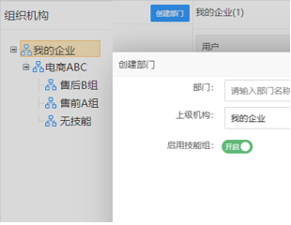
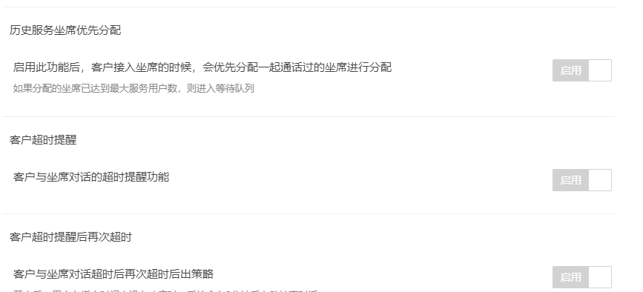
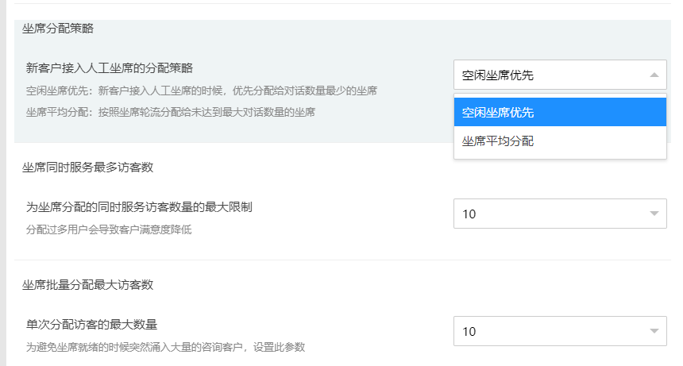




4
INTELLIGENT CUSTOMER SERVICE
智能客服介绍
多渠道接入&自动坐席分配
多渠道接入
配置技能组
设置分配策略
APP/小程序/网站/Messenger/Shopify/
Facebook 等渠道集成到客服系统，
实现多个平台的集中处理。
设置多个坐席同时接待一个渠道的访客，
每个客服人员的就绪/空闲/忙碌/离线
等状态的管理和识别
新访客接入时根据策略分配客服坐席，
按照历史坐席优先、空闲坐席优先、平均分配等策略；设定坐席同时接待最大数等
PAGE
4
CSKEFU
Notes:
工作时间段设置，访客留言

Slide 6





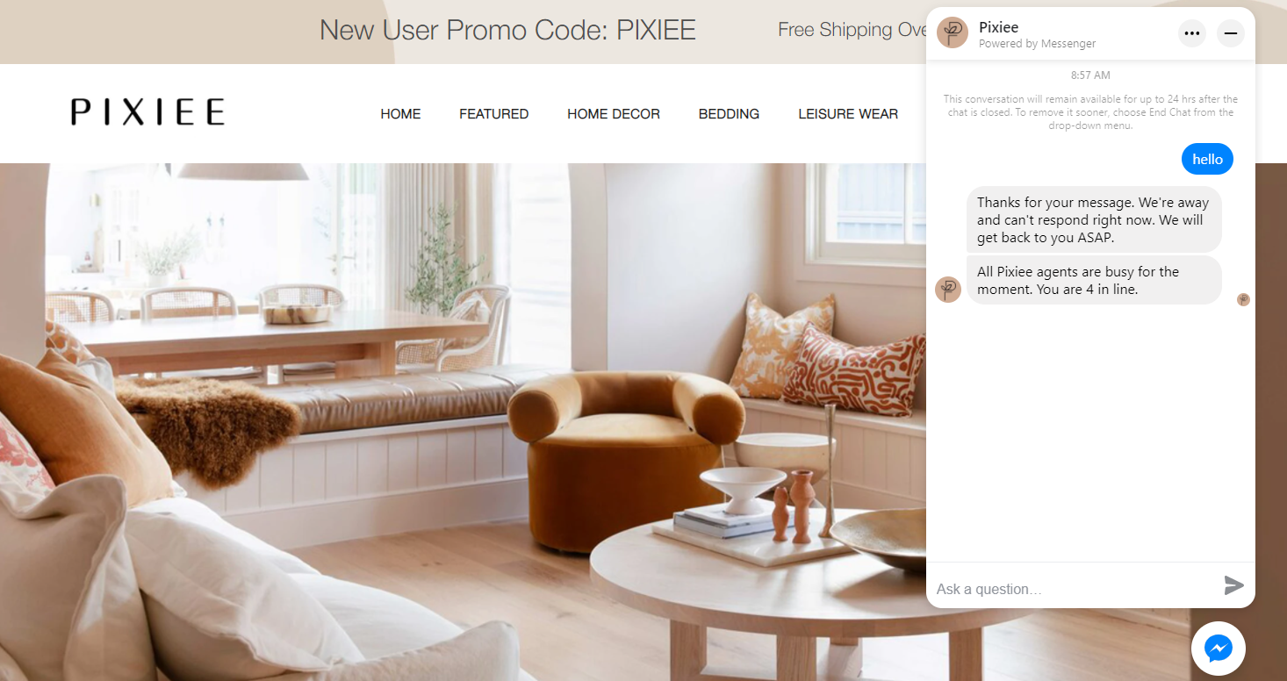
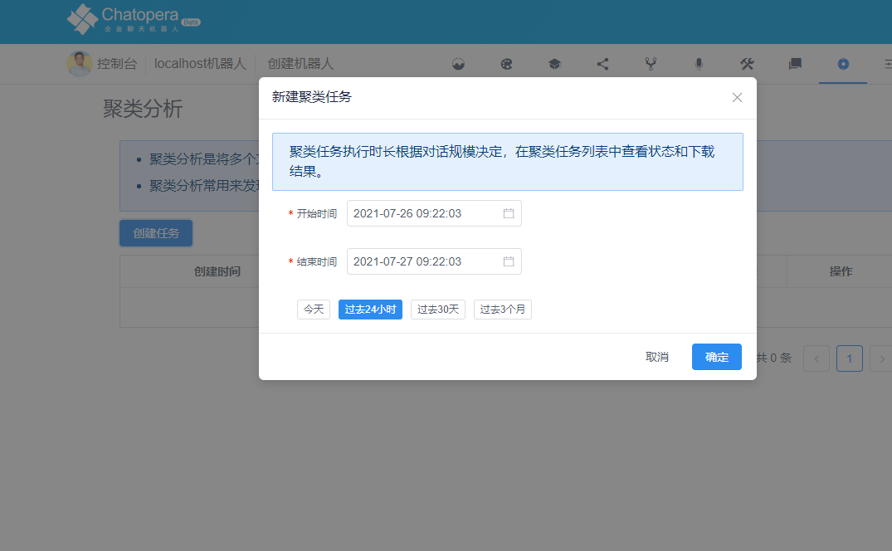
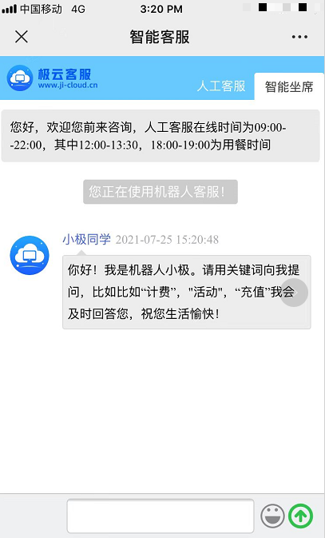
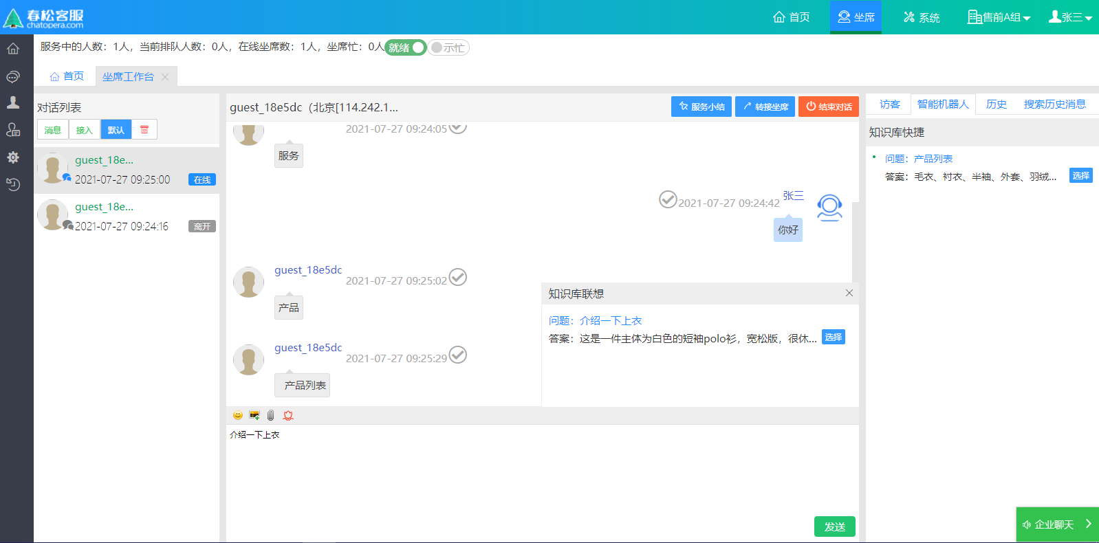
4
INTELLIGENT CUSTOMER SERVICE
智能客服介绍
AI 机器人客服
机器人接待访客
机器人知识库辅助人工坐席
对话历史大数据分析
设置机器人接待访客，自助式服务回答常见问题，多轮对话完成固定流程的问答；在会话中可设置转人工选项。
帮助客服人员获得标准回复，快速准确的进行应答，包括知识库快捷输入和知识库联想输入，提升用户满意度。
提升服务的智能化和自动化，不断优化机器人客服对话能力，从积累的数据中挖掘价值，利用机器学习和大数据分析，无监督学习。
PAGE
5
CSKEFU
Notes:
查询或提交信息；

Slide 7
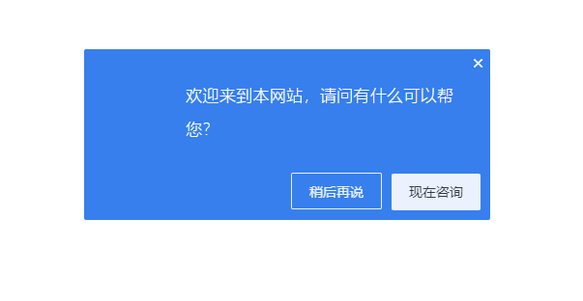
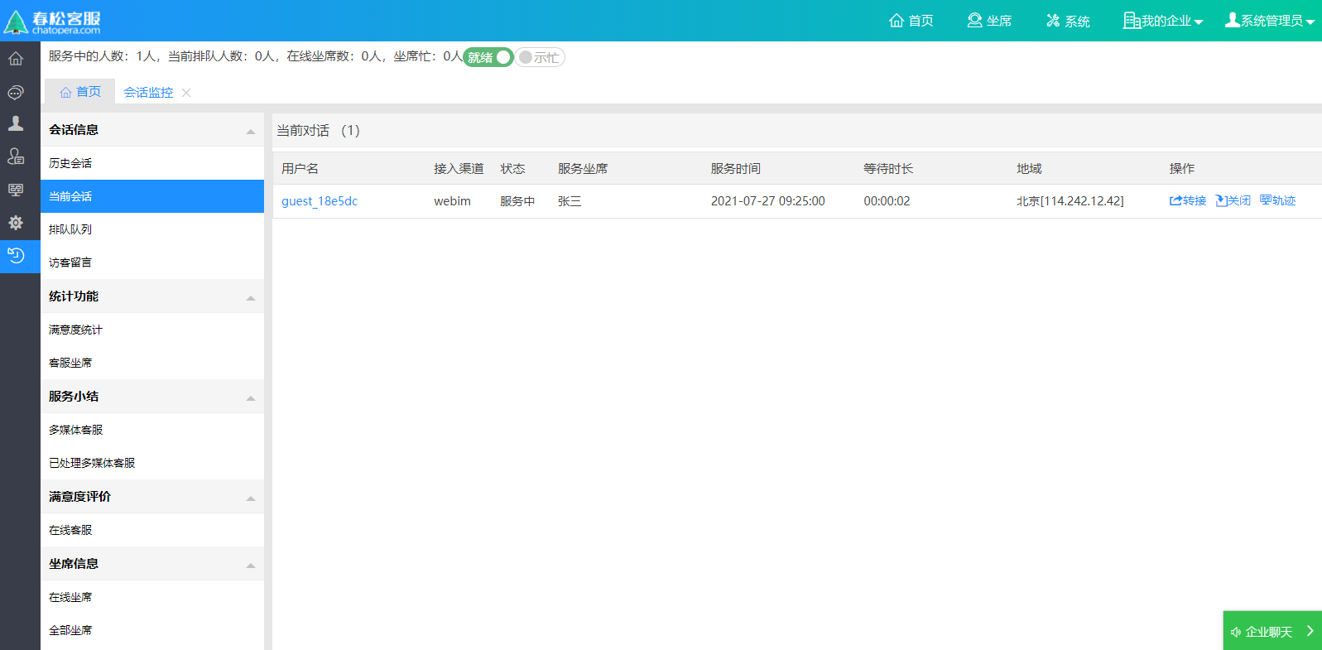
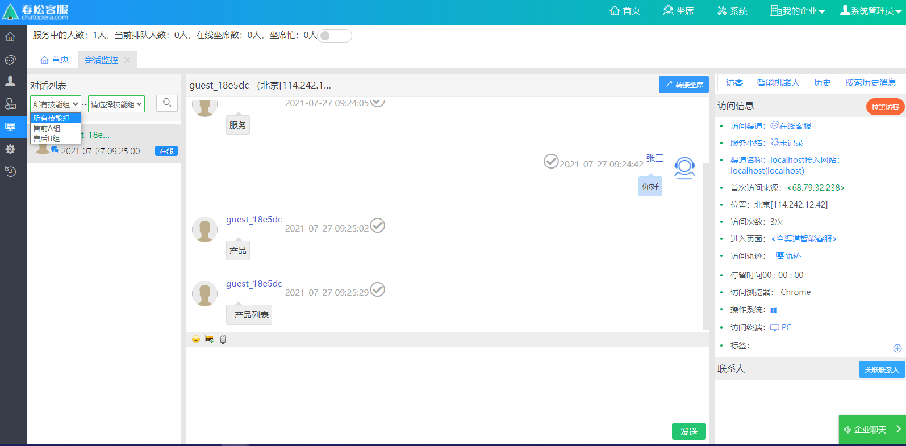
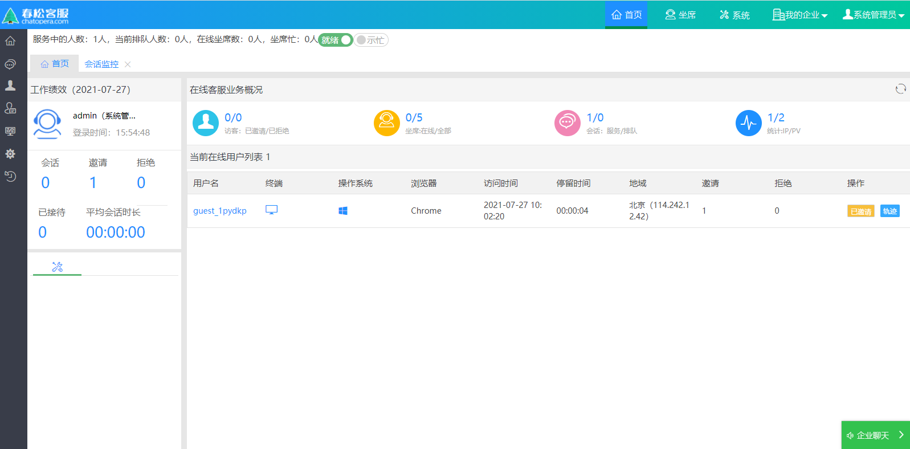
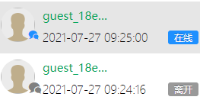



4
INTELLIGENT CUSTOMER SERVICE
智能客服介绍
坐席监控&坐席邀请
当前对话管理
主动邀请访客
高级坐席监控会话
实时查看当前服务中的访客，访客轨迹，转接和关闭会话；查看排队中的会话。
坐席人员邀请在线访客进行对话，提升用户体验。
客服会话的现场管理，由高级客服监控和干预会话，高级客服可同时在会话中回复，也可以对会话进行强制转接。
PAGE
6
CSKEFU

Slide 8



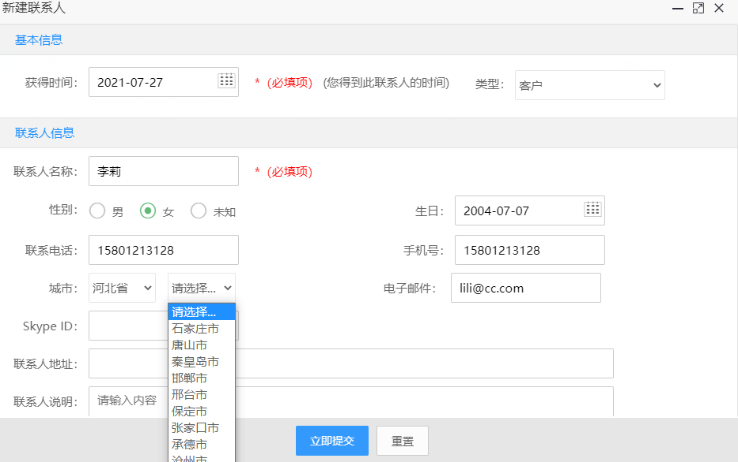
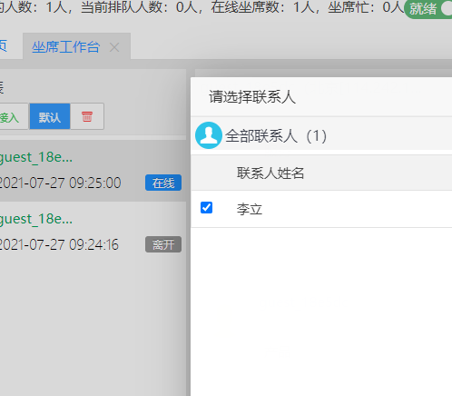
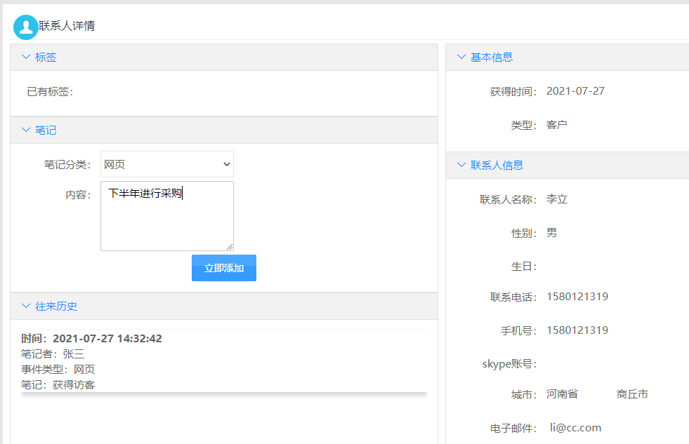
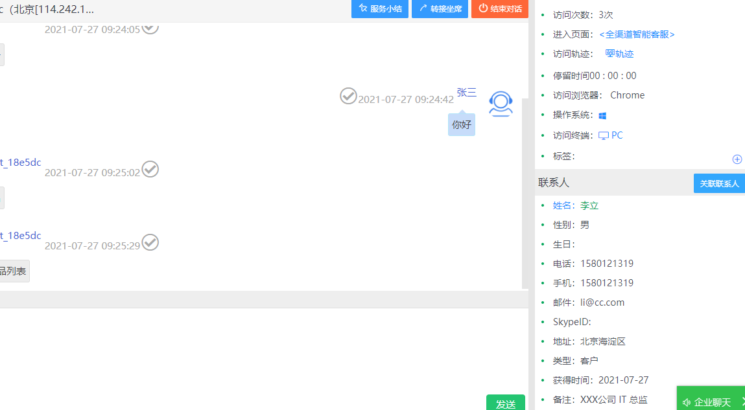
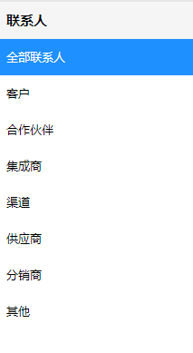
5
INTELLIGENT OPERATIONS
智能运营介绍
客户关系管理 CRM
维护联系人信息
关联访客
记录来往历史
创建联系人或客户，维护个人或组织信息，支持分类和自定义标签。
在访客会话中，关联联系人；同一个访客再次访问时，自动绑定联系人信息。
服务过程中的相关信息记录到联系人或客户详情页面，更有效的维护客户，方便进行客户关怀。
PAGE
7
CSKEFU
Notes:
多渠道集成，差别优先级 & 内部质检及分享

Slide 9
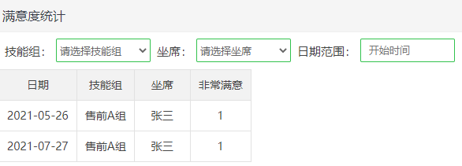
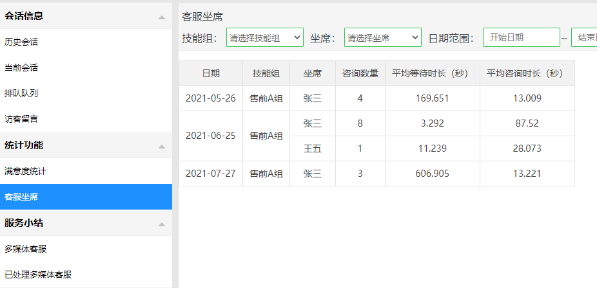
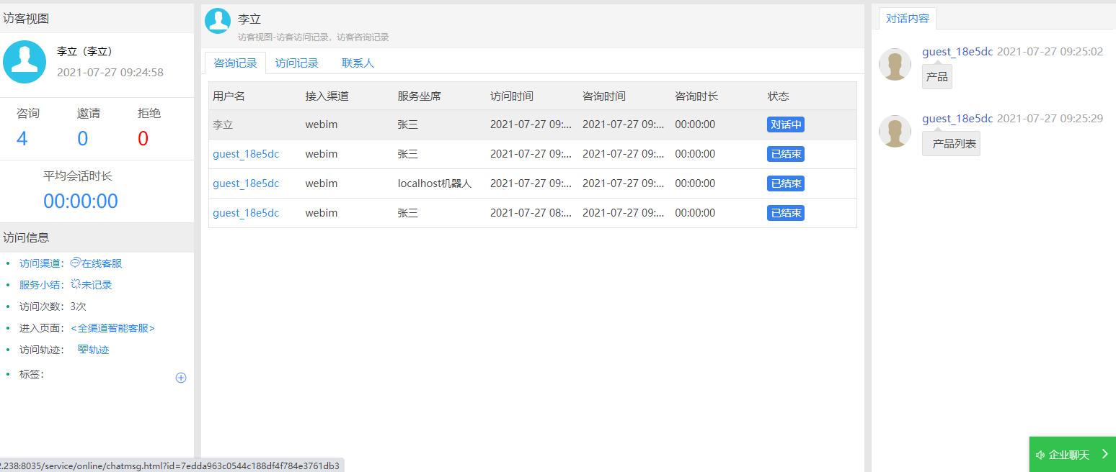
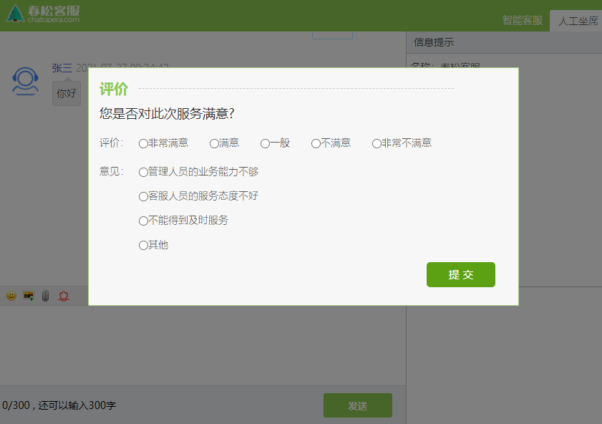



5
INTELLIGENT OPERATIONS
智能运营介绍
质检&运营统计数据
分析客户满意度
浏览会话历史进行质检
坐席人员工作负荷统计
评估客服人员工作质量，作为业绩考核依据。按照技能组和时间段，统计人工坐席的访客满意度报告。
全面掌握客户服务情况，复盘历史记录。在历史会话中查看所有对话、服务小结、在线坐席、全部坐席、访客留言。
快速获得坐席人员工作饱和程度。在统计功能中，查看坐席人员的自定义时间段的咨询数量、平均等待时长和平均咨询时长。
PAGE
8
CSKEFU
Notes:
多渠道集成，差别优先级 & 内部质检及分享

Slide 10
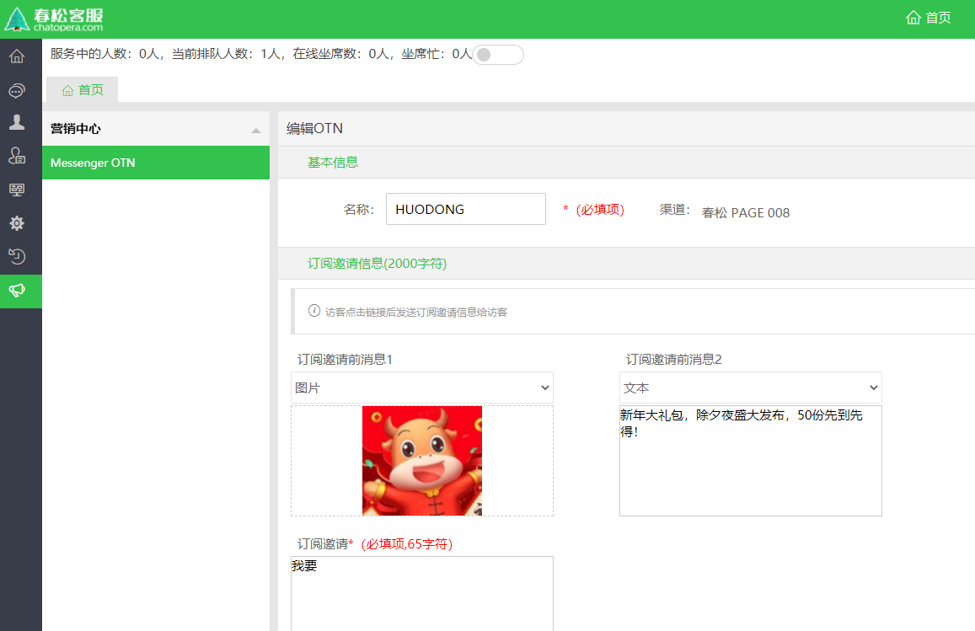
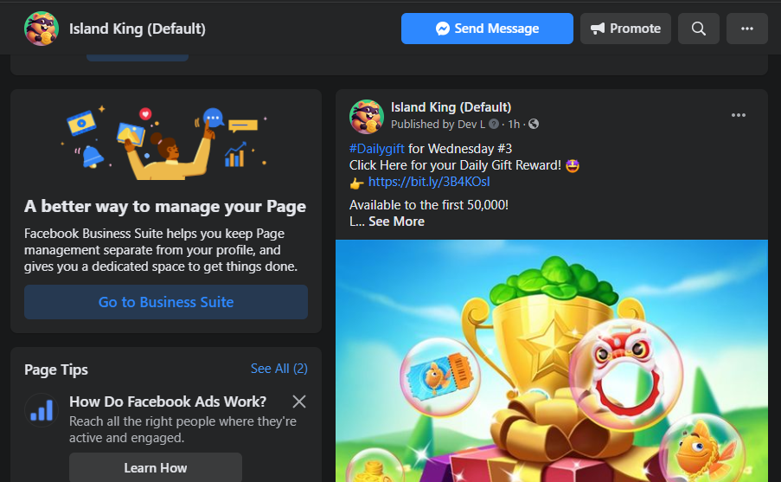
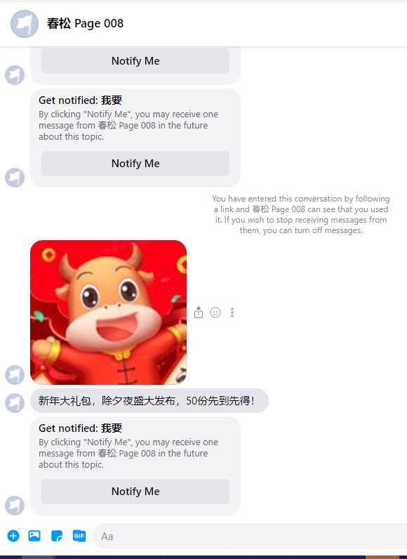




5
INTELLIGENT OPERATIONS
智能运营介绍
Facebook 营销群发
获得 10 倍用户增长速度，助力出海企业完成海量用户获取与维护
通过活动引导用户分享，获取新客户、转化及提升用户粘性，从推广到对话销售。
Facebook Messenger
策划活动 获得推广链接
推广活动 引导分享或购买广告
群发消息
对话式个性服务
Plan Marketing Events, get links
Promote events
encourage sharing or buy Ads
Publish to numerous subscribers
Messaging with
personalized service
PAGE
9
CSKEFU
Notes:
多渠道集成，差别优先级 & 内部质检及分享

Slide 11
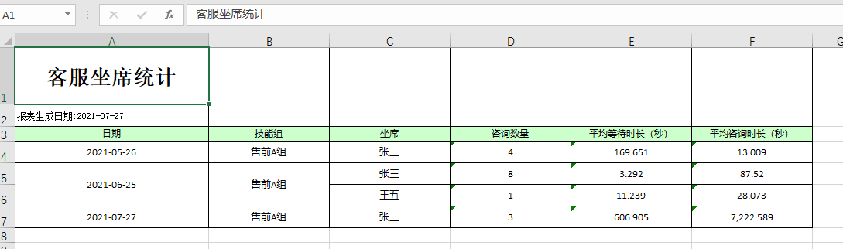
6
INTELLIGENT MANAGEMENT
科学化管理
数字化考核
团队激励利器，合理奖惩，
带来收入提升！
直观数据报告，多维度分析
为追踪 KPI/OKR 的关键结果提供数据分析报告
通过 Excel 等积分化客服工作
完美解决客服工作量化，完善客服团队激励机制
PAGE
10
CSKEFU
Notes:
翻译、预警及信息上传

Slide 12


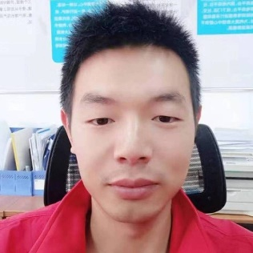
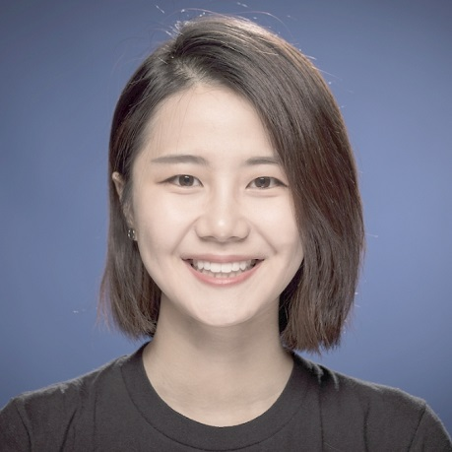







7
HOW OUR CUSTOMERS TALK ABOUT US
缪志聪，产品总监，深圳尔雅
用户评价怎么样
付青峰，高级研发工程师，财智共享
“不断迭代，产品改进速度快。”
“产品和技术文档非常全面。”
刘勇，研发总监，有味生活 3D 商城
Lu，平台合作部门，Facebook
王鹏力，CTO，郑州卡图电子
“开源接口简洁，文档规范，易于进行二次开发。”
“目前春松客服已经成功上线，主要原因是功能和文档描述一致。其发布的证书对企业很友好并提供了商业支持的保障。”
“这是一家技术非常扎实的公司，很好的集成了 Facebook 的产品。”
石伟，项目总监，北京联众信安
越是重视客户服务，
“技术支持力度大，产品更新很快！”
越是好的企业。
Andy，运营总监，某云服务存储平台
小赵，技术员，上海某特种气体公司
“我们用春松也是其他人推荐的。”
“系统强大，开源且响应及时，太赞了！”
陈绪，技术合伙人，湖南华彩伟业
“服务这块是真的可以，及时了解需求，及时改进。”
陈晓，运营总监，知信科技公司
“服务好，产品稳定。”
李睿，技术总监，江苏润和软件
Jack Wu，技术总监，Wonderful Life
PAGE
“完善的代码，规范的指导”
“定制功能时的沟通交流，计划和成果展示很专业。”
11
CSKEFU
Notes:
客户反馈

Slide 13
刘勇，研发总监，有味生活 3D 商城
缪志聪，产品总监，深圳尔雅
“目前春松客服已经成功上线，主要原因是功能和文档描述一致。其发布的证书对企业很友好并提供了商业支持的保障。”
付青峰，高级研发工程师，财智共享
“不断迭代，产品改进速度快。”
“产品和技术文档非常全面。”
Lu，平台合作部门，Facebook
王鹏力，CTO，郑州卡图电子
“开源接口简洁，文档规范，易于进行二次开发。”
“这是一家技术非常扎实的公司，很好的集成了 Facebook 的产品。”
HOW OUR CUSTOMERS TALK ABOUT US
石伟，项目总监，北京联众信安
越是重视客户服务，
“技术支持力度大，产品更新很快！”
用户评价怎么样
越是好的企业。
Andy，运营总监，某云服务存储平台
小赵，技术员，上海某特种气体公司
“我们用春松也是其他人推荐的。”
“系统强大，开源且响应及时，太赞了！”
陈绪，技术合伙人，湖南华彩伟业
“服务这块是真的可以，及时了解需求，及时改进。”
陈晓，运营总监，知信科技公司
“服务好，产品稳定。”
李睿，技术总监，江苏润和软件
Jack Wu，技术总监，Wonderful Life
“完善的代码，规范的指导”
“定制功能时的沟通交流，计划和成果展示很专业。”
Notes:
客户反馈

Slide 14
8
CSKEFU FEATURES MAP
春松客服产品结构
网页渠道
网站（移动/桌面客户端）| Facebook | Shopify | 微信小程序
渠道
电话（开发中）
IVR 导航 | 呼入 | 呼出 | 语音质检 | 自动外呼计划
组织机构/部门
普通部门/技能组
系统账号
角色
权限
管理员
普通管理员|超级管理员
客服状态管理
就绪|离线|空闲|忙碌
坐席工作台
会话管理
坐席自动分配 ACD | 转接 | 服务小结 | 坐席监控 | 坐席设置
机器人助手
机器人客服 | 机器人知识库联想、快捷输入
统计报告
坐席工作质量 | 满意度评价
系统管理
标签 | 系统设置 | 字典管理| 智能机器人
PAGE
12
CSKEFU
Rest APIs
联系人管理|获得访客列表等 30 余个 REST APIs
Notes:
机器人、人工及热词统计

Slide 15
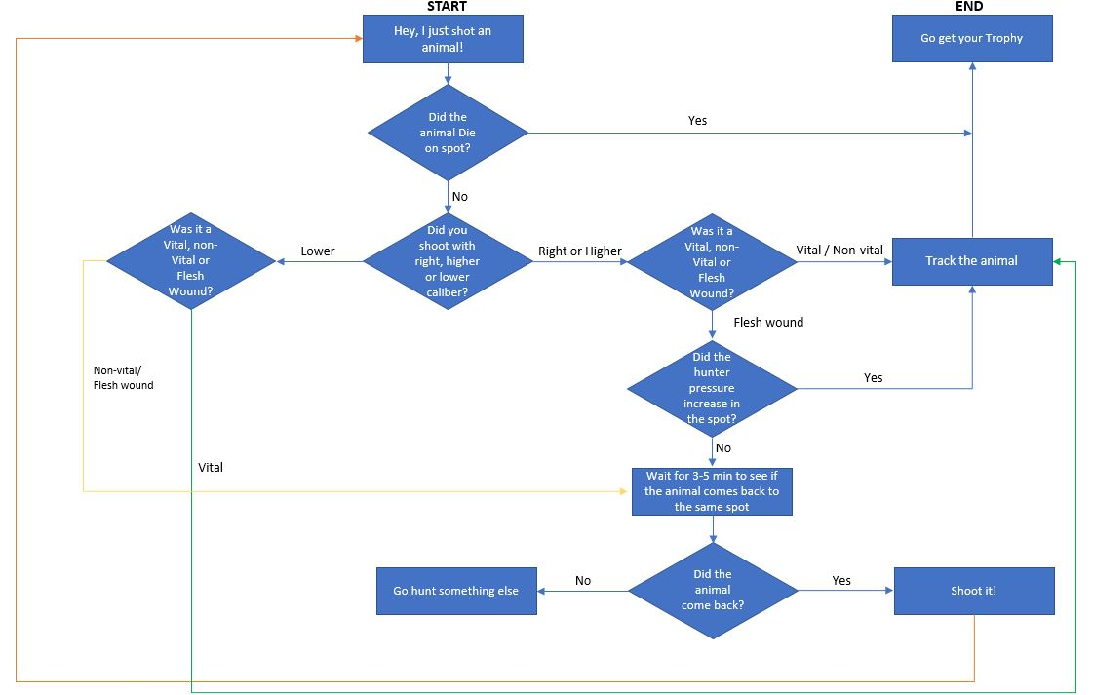
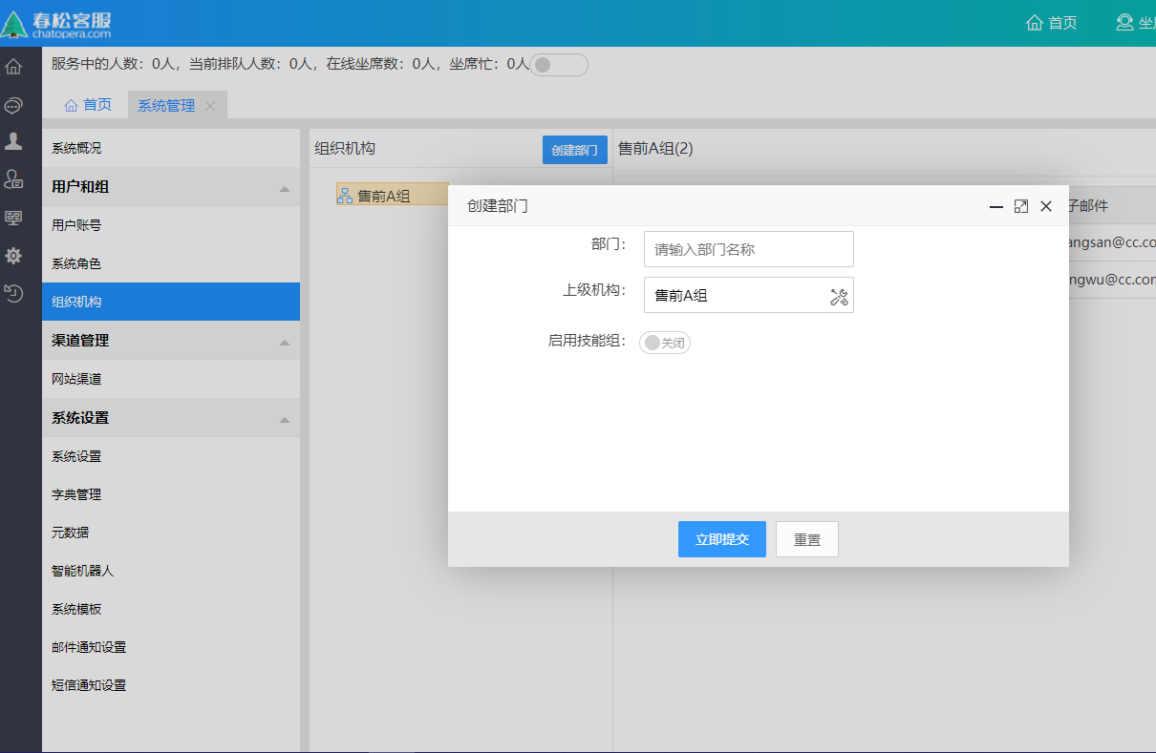
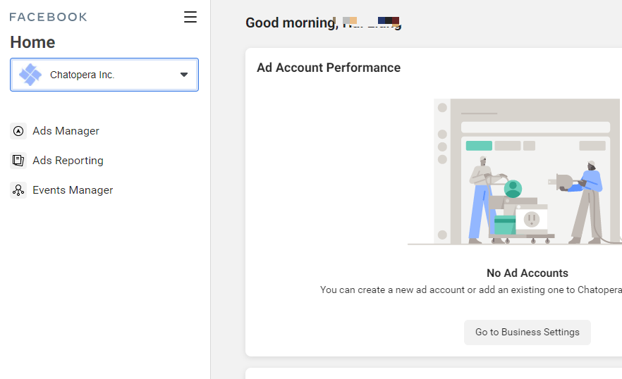
9
EASY TO INTEGRATED
易于集成
STEP 1
STEP 2
STEP 3
决策：私有部署 / 云服务
执行部署（1小时）
系统初始化，配置
（2分钟 – 1天）
集成渠道
（10分钟 – 3天）
【取决于规划渠道和组织架构】
【取决于渠道对接和上线流程】
Facebook
PAGE
13
CSKEFU
Notes:
自动化处理 & VIP 服务

Slide 16




10
CHALLENGES IN THE MARKET
面临市场挑战
如何应对？
竞争激烈
客户获取
客服人员
客户维护
环境快速变化
难度越来越大
成本越来越高
提升续约率、复购
PAGE
14
CSKEFU
Notes:
智能系统界面

Slide 17




春松客服 90天承诺
使用春松客服 90 天内，您将至少获得如下的受益：
主要的 KPI 改善点
如何做到？
客户投诉减少至少 30%
基于策略快速为接入访客分配坐席，机器人助手提升客服人员工作效率，客服转接，客服监控
服务等待时长减少 70% 以上
坐席人员状态的细粒度管理，批量分配访客给坐席人员，基于技能组弹屏通知，自动为历史访客关联联系人
85% 以上常见问题由机器人完成接待
使用对话历史，进行机器学习分析，迭代优化，支持项目在无历史数据情况下启动，收集用户的帮助反馈
节省 50% 以上的人力成本
高级客服监控，工作负荷统计，机器人知识库辅助等降低培训成本，提升单位时间内服务访客数量，更少的人工客服，更高的客户满意度
PAGE
15
CSKEFU
Notes:
智能系统界面

Slide 18

春松客服
上线开源客服系统
免费试用
| www.cskefu.com
北京华夏春松科技有限公司
北京市海淀区中关村智造大街 G 座 Plug and Play（中国）总部

